Slide 1
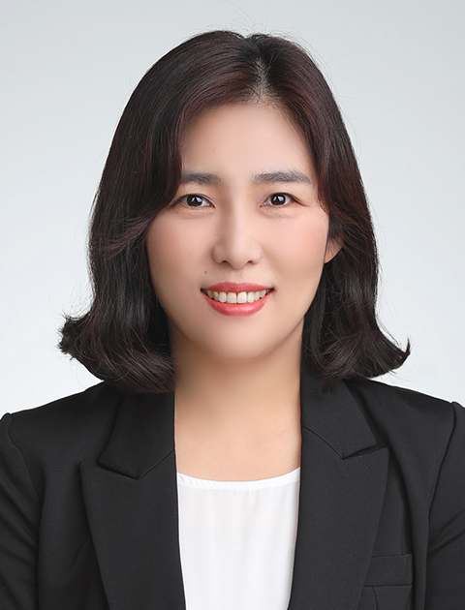
김민옥 면접관 Profile
▶기본 인적 사항
 | 이름 | 김 민 옥 | 생년월일 | 1971. 12. 05
 | 소속 및 연락처 | 블라썸 컨설팅 / 대표 연락처 : 010-3224-9870 이메일 : momo973548@naver.com
 | 전문 분야 | 심리, 인사, 기획, 경영, 마케팅, 홍보, 교육, 역량평가 등
 | 학력 | [석사] 단국대학교 교육학과 상담심리학 [학사] 서울과학기술대학교 조형대학
▶경력사항 및 수행실적
주요이력 (수행실적) | 現) 블라썸 컨설팅 / 대표_인사, 경영, 교육, 공정채용 컨설턴트(2015. 01~ 현재) 공기업 〮 공공기관 〮 공무원 채용심사, NCS 문제개발, 채용 도구 과제 개발 _ AI – BEI 데이터 라벨링 평가위원(한국능률협회) _ 서울시교육청, 세종시교육청, 충북교육청, 전남교육청, 서울교통공사 등 승진 심사 _ 서울시 주관 뉴딜일자리 창업 교육과정 콘텐츠 개발 및 강의 | _ 한국폴리텍 대학 NCS기반 인성교육 – 강의 _ 코이카 - 해외 봉사단, 자문단, 코디네이터 등 선발 전문위원 前) 앨앤아이컨설팅㈜ HR컨설팅 / 전문위원_인사 , 교육, 홍보 (2008. 05~2014. 12) 前) ㈜유니콘기획 인사팀 / 팀장_인사 , 경영지원, 사업기획 (2001. 01~2007. 12) 前) ㈜지학사 편집1부 / 국정교과서 및 학습서 교육과정 기획개발 (1995. 03~2000. 12) | _ 서울시 주관 뉴딜일자리 창업 교육과정 콘텐츠 개발 _ 경기도청 퇴직자 비즈니스 상담 심리 코칭 _ 폴리텍 대학 NCS기반 인성교육 –강의 前) 앨앤아이컨설팅㈜ HR컨설팅/전문위원_인사 채용, 교육, 홍보(2008. 05~2014. 12) 前) ㈜유니콘기획 인사팀/팀장_인사 채용, 경영지원, 사업기획(2001. 01~2007. 12) 前) ㈜지학사 편집1부/국정교과서 및 학습서 교육과정 기획개발 (1995. 03~2000. 12)
채용심사 위원 활동 (면접,서류, 채용점검위원회) | 서류전형- [ 금융 - 한국은행, 금융감독원, 금융결제원, KDB산업은행, 한국주택금융공사, KB국민은행, 한국수출입은행, 한국예탁결제원, IBK기업은행, 주택도시보증공사, 기술보증기금, 서민금융진흥원, 코스콤, 한국무역보험공사, 국민카드, 우리카드, 한국장학재단 ] 에너지경제원 논술, 경기환경에너지진흥원, 유네스코 논술, KOTRA, KOICA,, 한전KPS, 한전KDN, 국민연금공단, 건강보험심사평가원, 한국산업기술평가관리원, 서울시교육청(승진심사), 한국연구재단, 한국우편사업진흥원, 국민건강보험공단, 다산콜센터, 한국수자원공사, 언론중재위원회, GS파워, 한국중부발전, 부산항만공사, 한국지능정보사회진흥원, 한국사회적기업진흥원, 한국산업기술진흥원, 한국가스안전공사, 코이카 해외자문단, 한전원자력연료, 대한소방공제회, 수도권매립지관리공사, 서울시50플러스재단, 서울물재생시설공단, 코레일테크, 한국해양진흥공사, 서울산업진흥원, 한국공항공사, 세종학당재단, 경기도일자리재단, 서울시설관리공단, 한국철도시설공단, 위젯, 수목원정원관리원, 국립공원공단, 장애인기업종합지원센터, 한국도자재단, 서울디자인재단, 한국토지주택공사, 한국지역난방공사, 행정안전부, 대한건설기계안전관리원, 성남시청소년재단 , 항공박물관, 장애인고용공단 外 다수 면접전형 - [ 금융 - 한국은행, 금융감독원, KDB산업은행, 한국수출입은행, 한국무역보험공사, 한국예탁결제원, 한국주택금융공사, 신용보증기금, 한국자산관리공사, 코스콤, KB국민은행, IBK기업은행, 수협중앙회, IBK시스템, 한국벤처투자, 주택도시보증공사, 기술보증기금, 전북신용보증재단, 서민금융진흥원, NH투자증권, 한국투자공사, 신용보증재단중앙회, 우리금융캐피탈, 한국장학재단 ] 한국에너지재단, 한국에너지기술평가원, 외교부, KOTRA, KOICA, 한국지역난방공사, 한국거래소, 한국산업기술진흥원, 한국재정정보원, 서울교통공사 신입 및 승진평가, TS교통안전공단, 국가철도공단, 한국해양교통안전공단, 한국관광공사, 국립해양생물자원관, 한전KDN, 한전KPS, 건강보험심사평가원, 한국농어촌공사, 한국환경공단, 한국산업단지공단, 국토교통과학기술진흥원, 한국가스공사, 부산항만공사, 인천항만공사, 강원대병원, LH, SH,여수광양항만공사, 한국수력원자력, 한국조폐공사, 분당서울대병원, 서울의료원, 소상공인시장진흥원, 대구환경공단,한국환경산업기술원, 세종학당재단, 전남복지재단, 한국수자원공사, 한국가스기술공사, 한국남부발전, 한국동서발전, 한국중부발전, 한국서부발전, 제주개발공사, 국립세종수목원, 한국전력기술, 근로복지공단, 농업기술실용화재단, 산림조합중앙회, 한국연구재단, 춘천도시공사, 국민건강보험공단, 한국지능정보사회진흥원, 한전원자력연료, 예술의전당, 한국보건의료연구원, 하남도시공사, 서울시50플러스재단, 국토안전관리원, 임업진흥원, 서울문화재단, 한국문화재재단, 소프트웨어정책연구소, JDC제주국제자유도시개발센터, 농림수산식품교육문화정보원, 인천국제공항공사, 국방과학연구소, 국방기술품질원, 국방기술진흥연구소, 대한장애인체육회, 중소벤처기업진흥공단, 경기평택항만공사, 정선아리랑재단, 전통건축수리기술진흥재단, 해양환경공단, 한국원자력환경공단, 한국어촌어항공단, 항공우주연구원, 광주도시관리공사, 한국과학기술기획평가원, 원광대병원, 한국인터넷진흥원, 경기도의회, 광양시의회, 성남시의회, 수원시의회, 안산시의회, 서울시청, 화성시청, 안산시청, 안성시청, 여주시청 外 다수
자격 및 이수 | (사)한국상담심리학회_정회원(2023), (사)한국심리학회 _정회원(2023) 채용역량면접전문가(인바스켓) 1급, 2급_사람인HR 주관 (1급-2023, 2급-2020) KAC 코치자격과정 수료_KAC 한국코치협회 (2023) |  | 채용역량면접 전문가 1급 자격과정 개발_한국전문면접평가인증원 (2023) AC 역량평가 양성과정_이음컨설팅, 한국인재평가연구소 주관 (2020) 에니어그램 교육과정 1급 _한국소통문화교육원 주관 (2020)
저서 | [저서] 100세 시대 행복한 길 찾기- 신중년 꿈을 품다(2019) 공저, 신중년 꿈을 이루다(2025) 공저

